Slide 1
CHERISH
PILATES
management
MINJI KIM
MINJI KIM

Slide 2
FOCUS
01
03
Life of Dillon
프로그램 개요
프로그램 구성
02
04
데이터베이스 구조
마무리

Slide 3
SUMMARY
MINJI KIM
Window 10, i7-8750H, 2.20GHz
기본 개발 : Eclips
DB 구축 : MySQL workbench
UI 설계 : JavaFx Scene Builder
개발 언어 : Java , MySQL쿼리문 및 프로시저, JavaFx

Slide 4
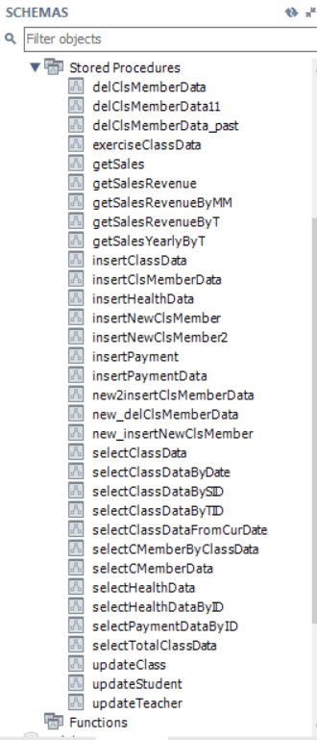
SUMMARY
MINJI KIM
Window 10, i7-8750H, 2.20GHz
기본 개발 : Eclips
DB 구축 : MySQL workbench
UI 설계 : JavaFx Scene Builder
개발 언어 : Java , MySQL쿼리문 및 프로시저, JavaFx

Slide 5
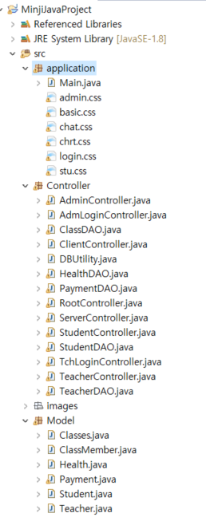
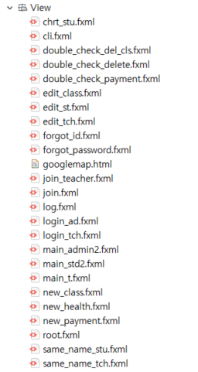
MVC 구조
02.
Database
Structure
김민지

Slide 6
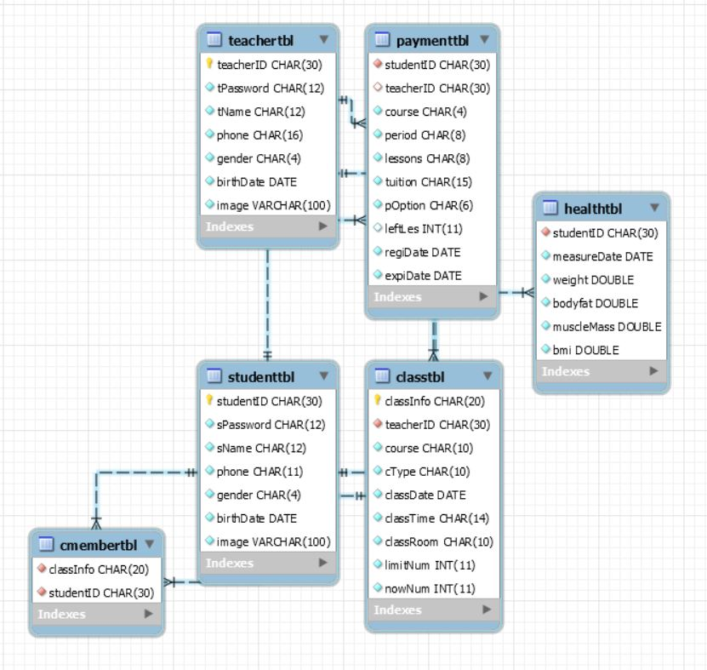
02.
Database
Structure
김민지

Slide 7
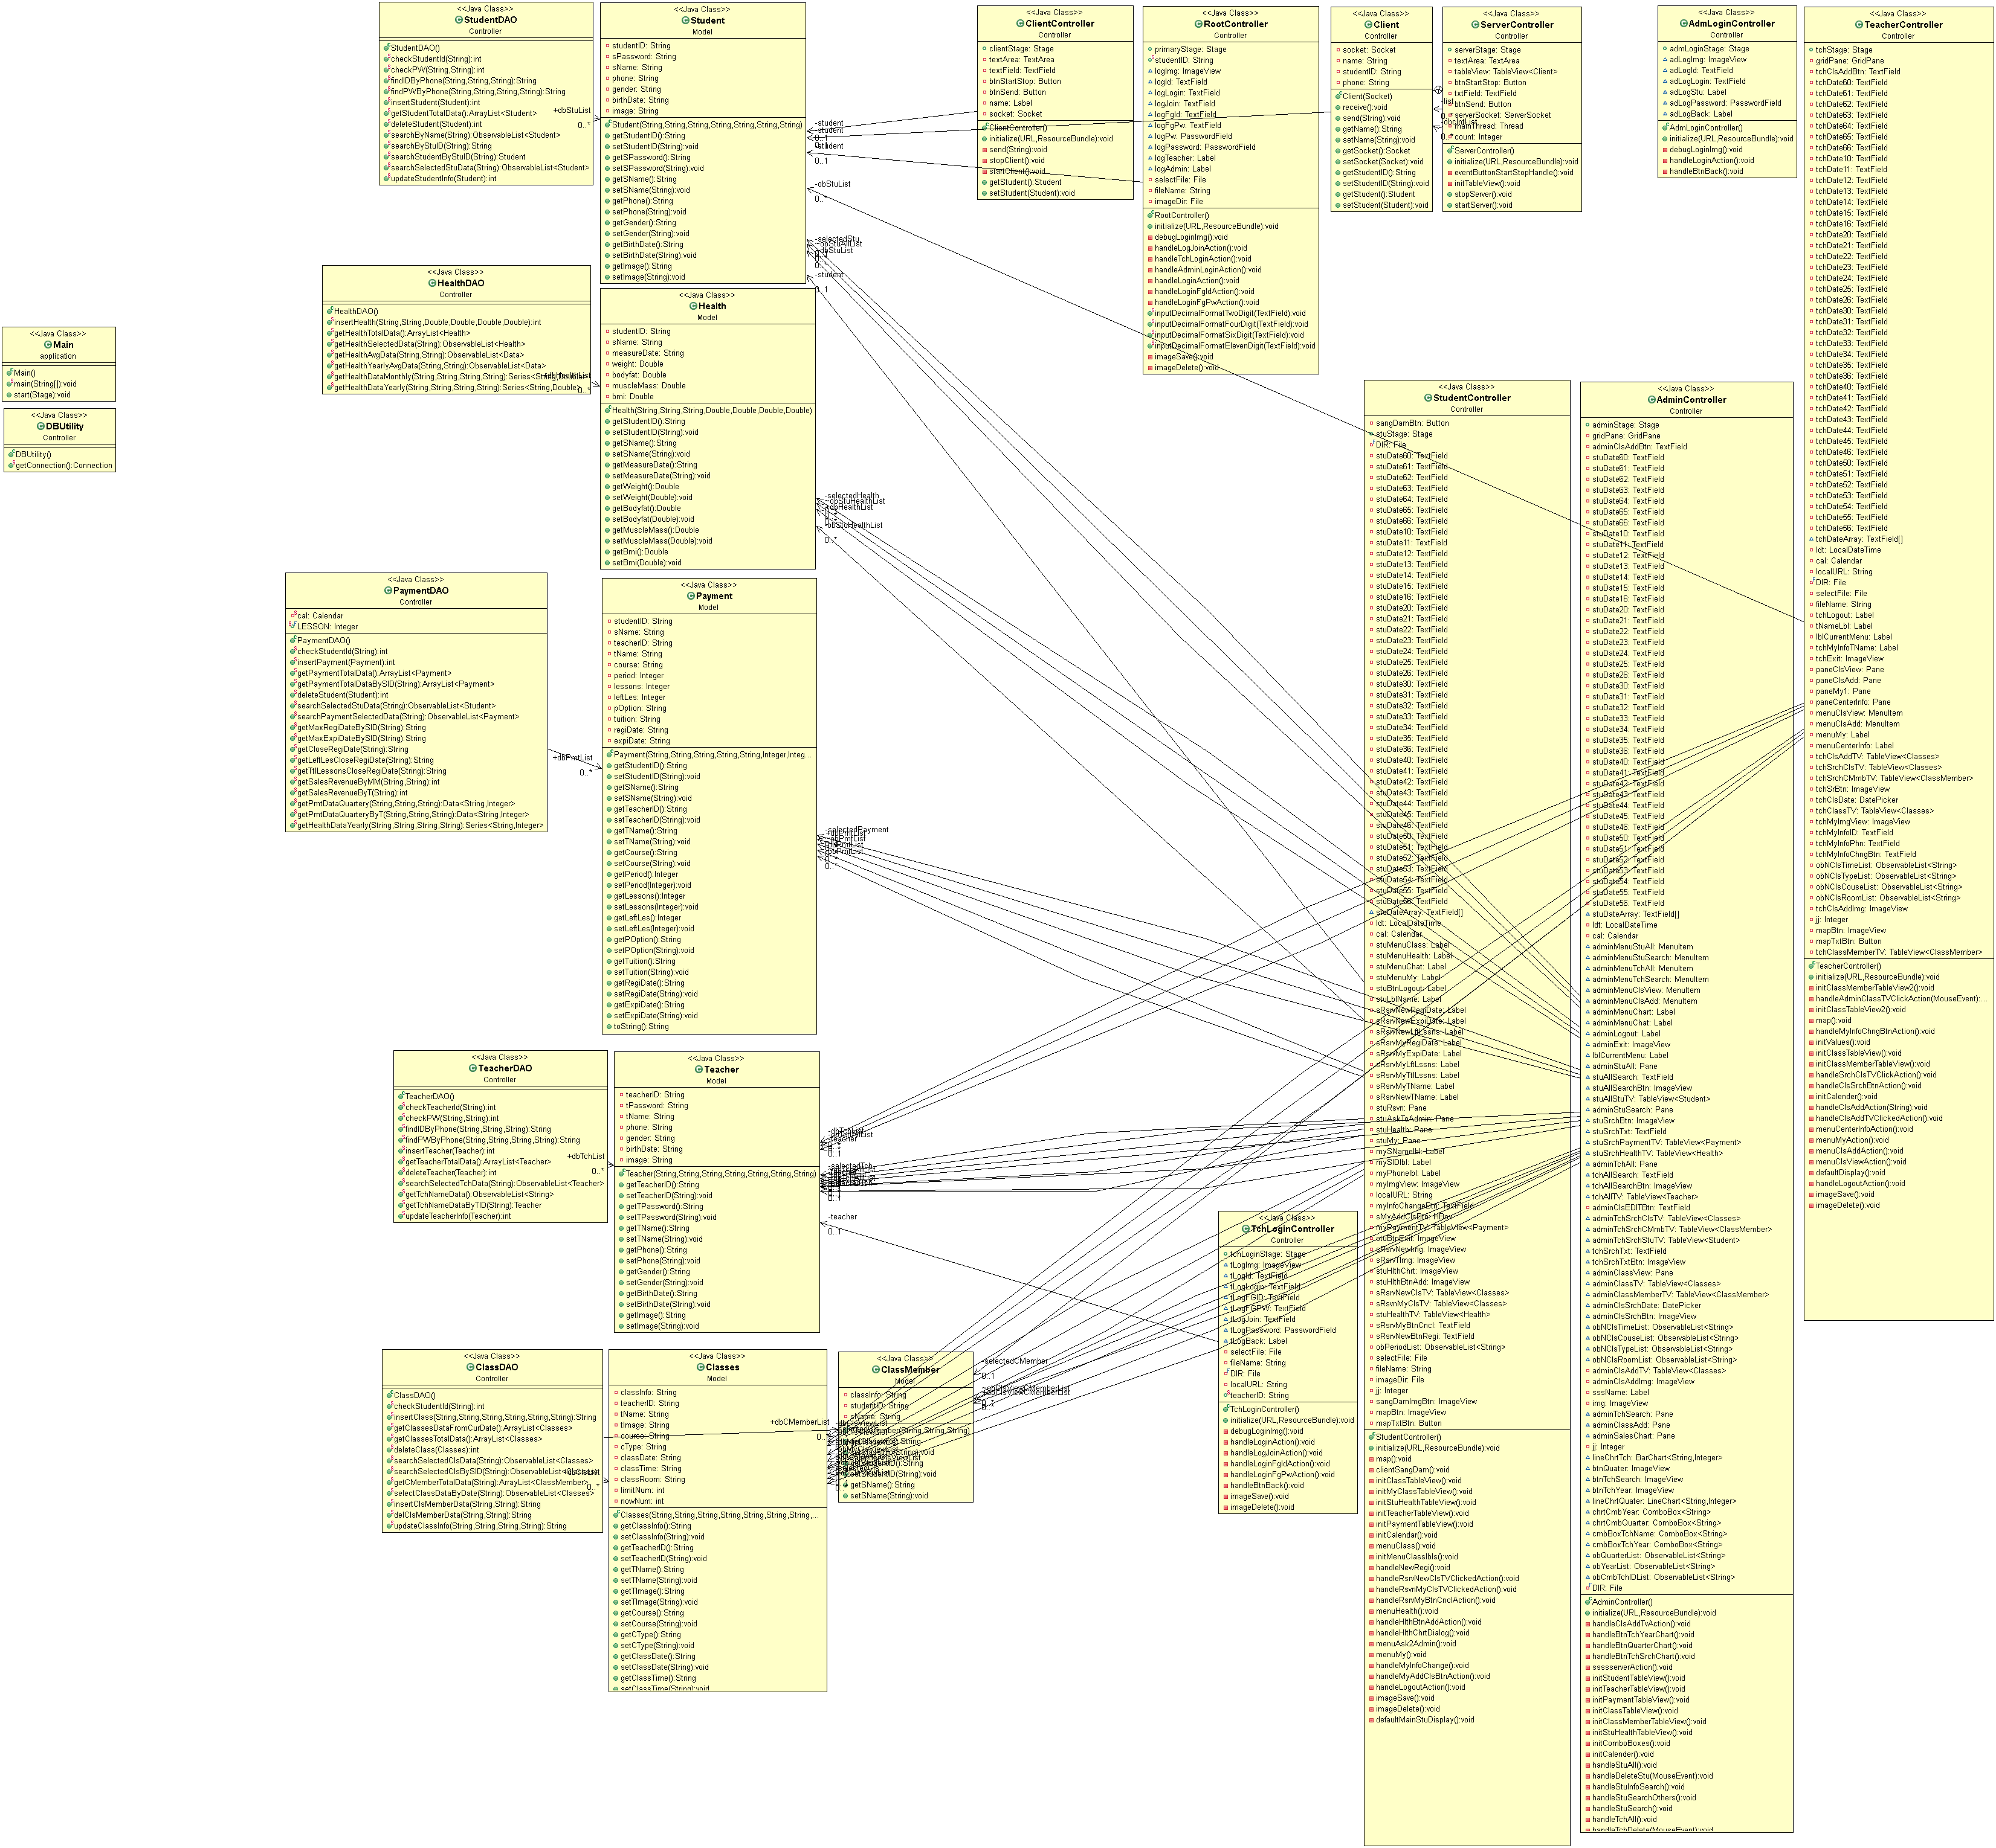
02.
Diagram
MVC 구조
김민지

Slide 8
FOCUS
03.
Life of Dillon
프로그램 구성
01.
STUDENT

Slide 9
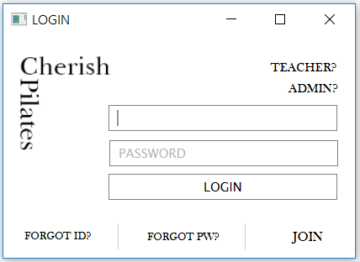
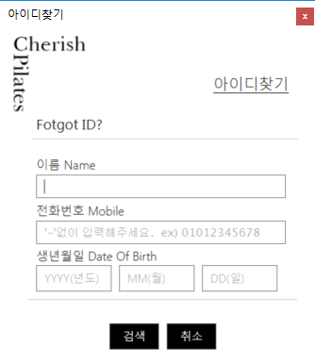
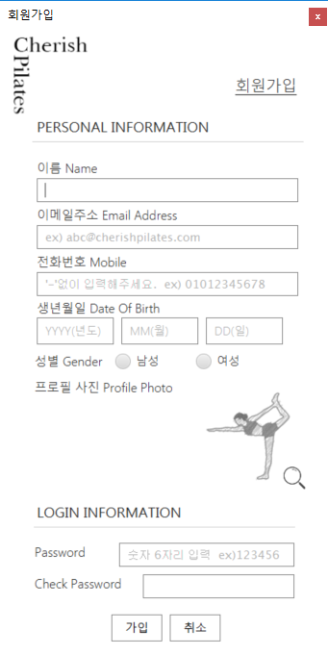
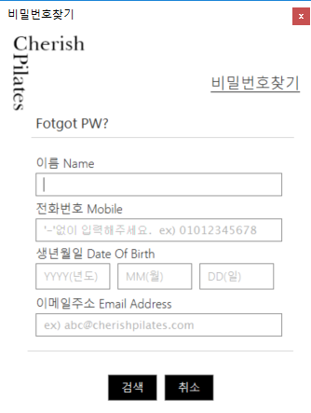
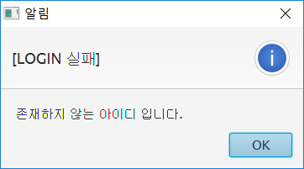
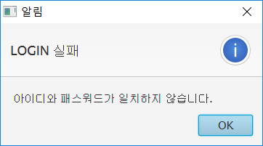
UI
Login
김민지

Slide 10
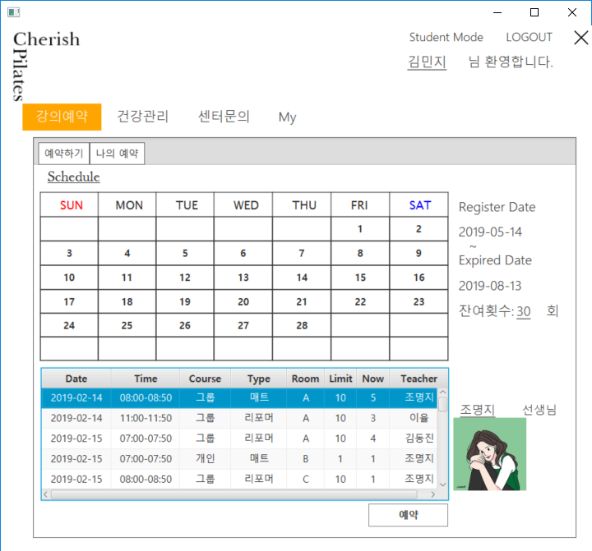
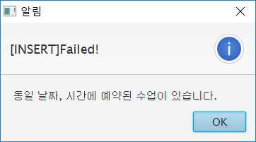
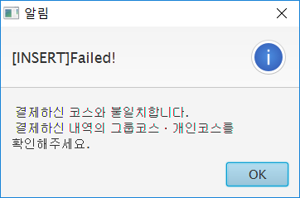
UI
Student
김민지

Slide 11
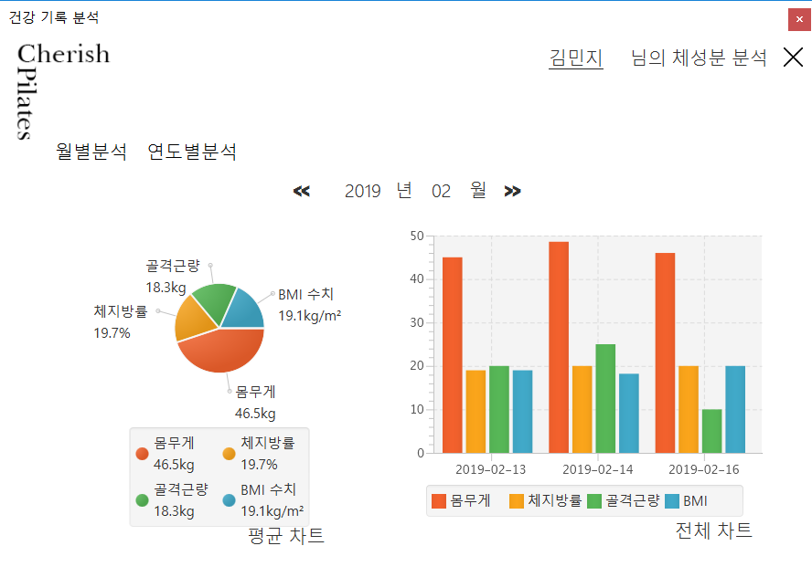
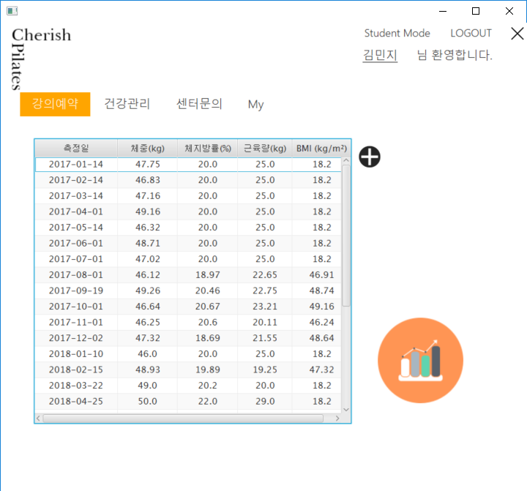
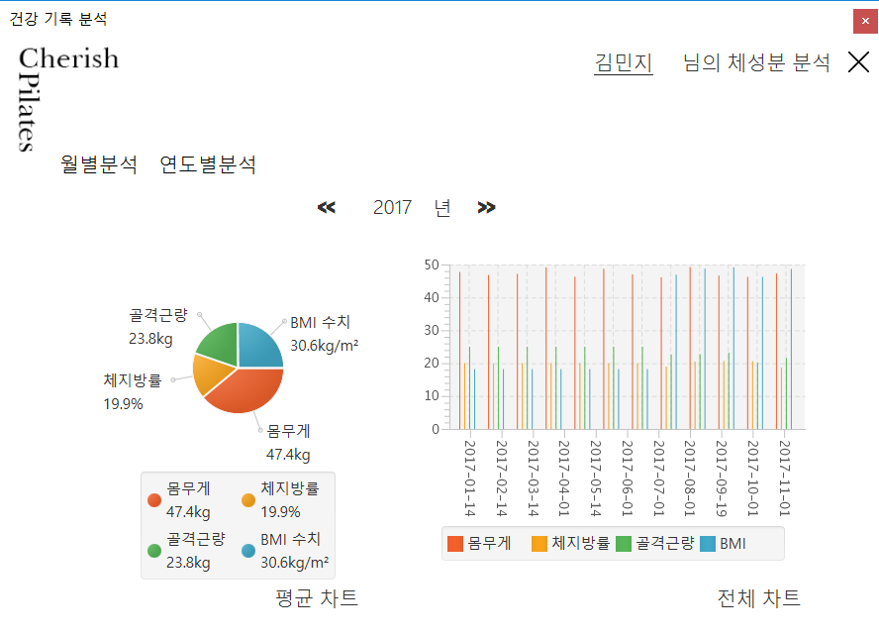
UI
Student
김민지

Slide 12
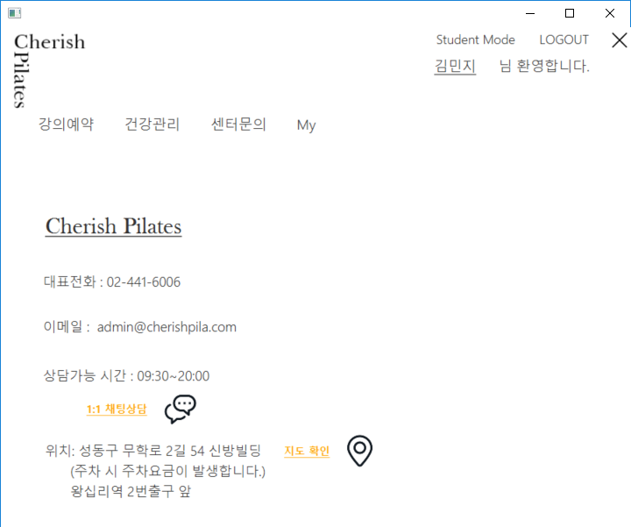
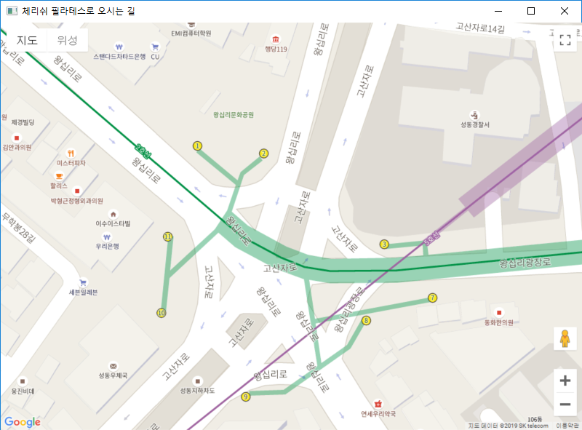
UI
Student.
Google Map API
김민지

Slide 13
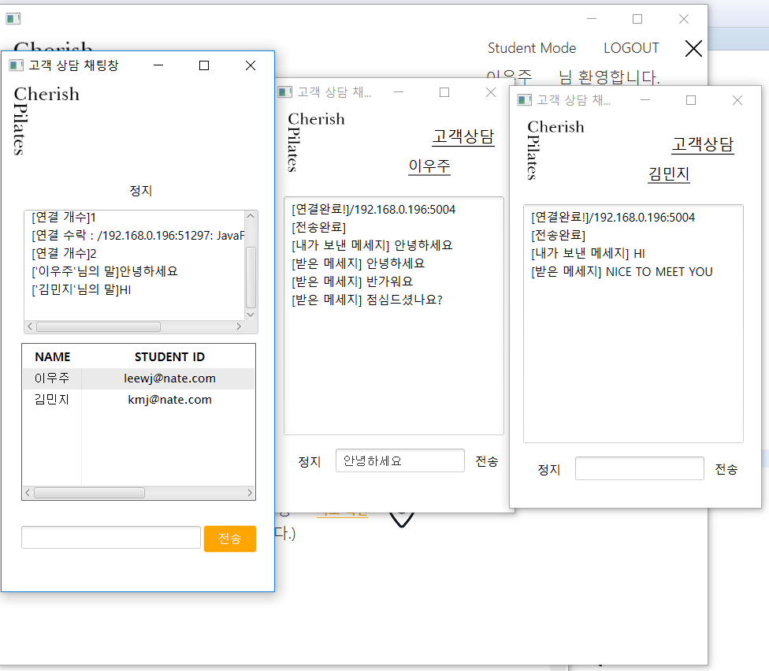
UI
Communication
김민지

Slide 14
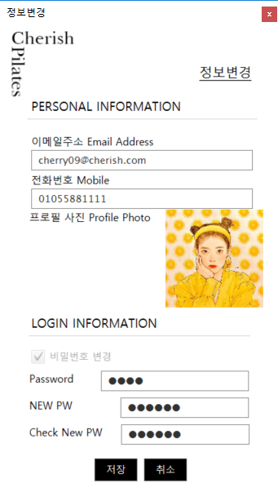
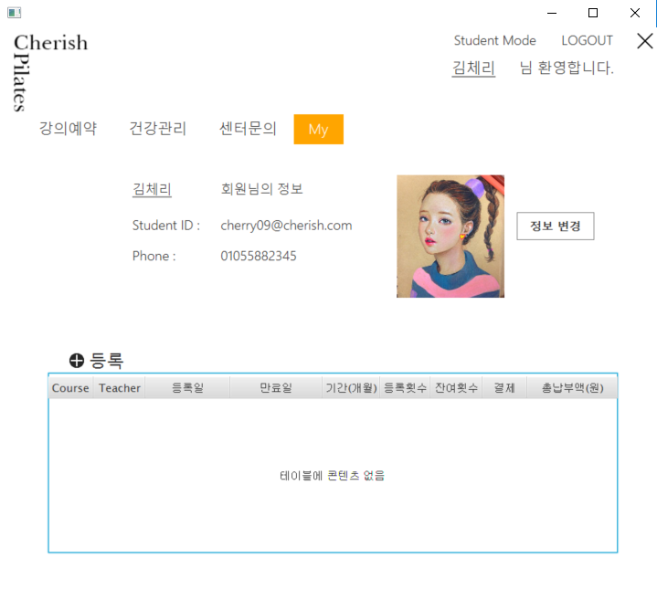
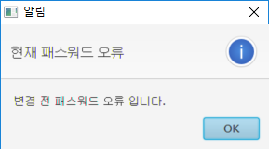
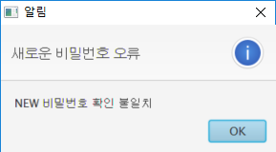
UI
Password Errors
Student
김민지

Slide 15
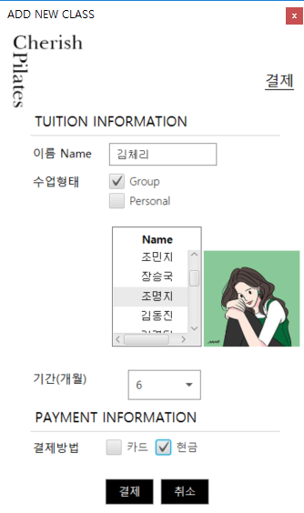
UI
Student
김민지

Slide 16
FOCUS
03.
Life of Dillon
프로그램 구성
02.
TEACHER

Slide 17
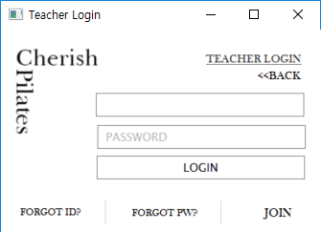
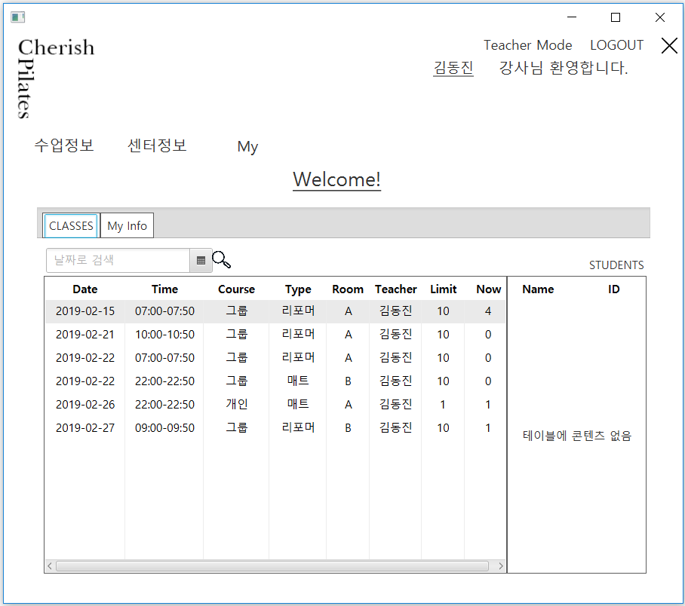
UI
학생모드와 같음
Teacher
김민지

Slide 18
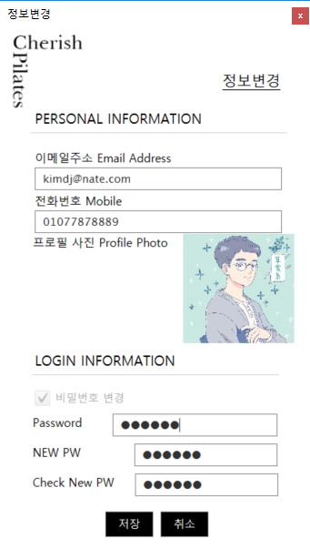
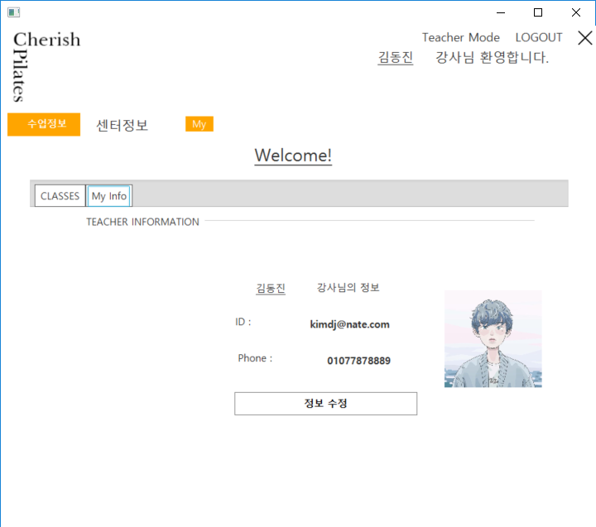
UI
Teacher
김민지

Slide 19
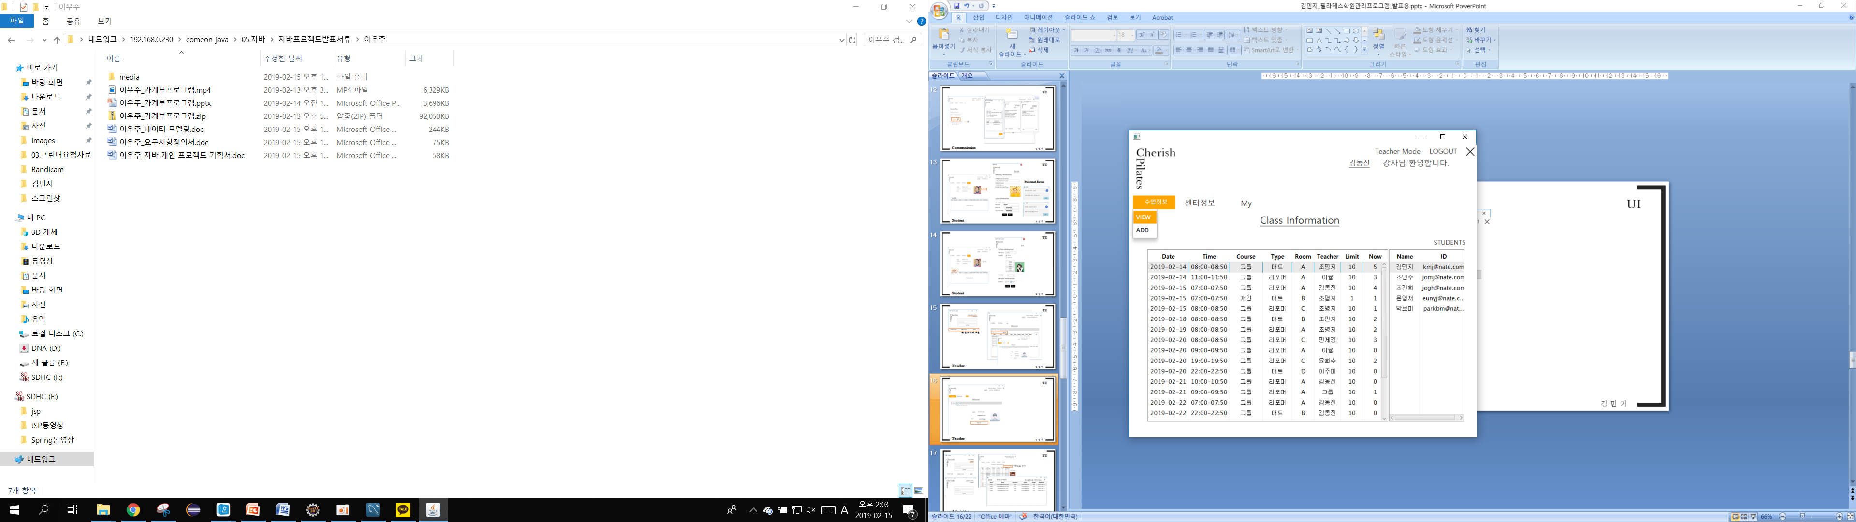
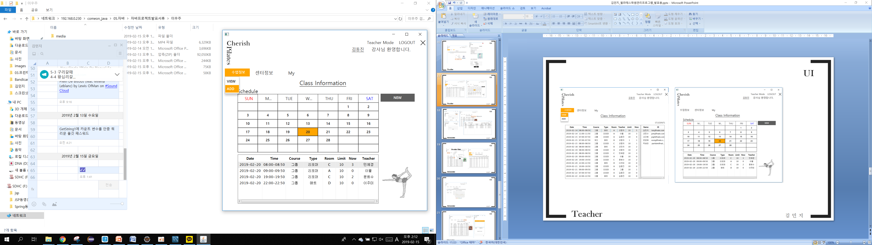
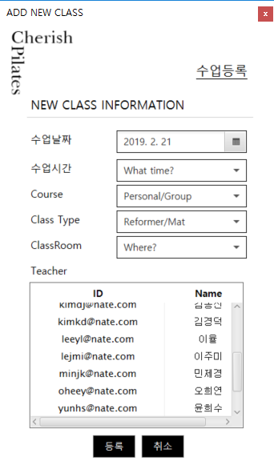
UI
Teacher
김민지

Slide 20
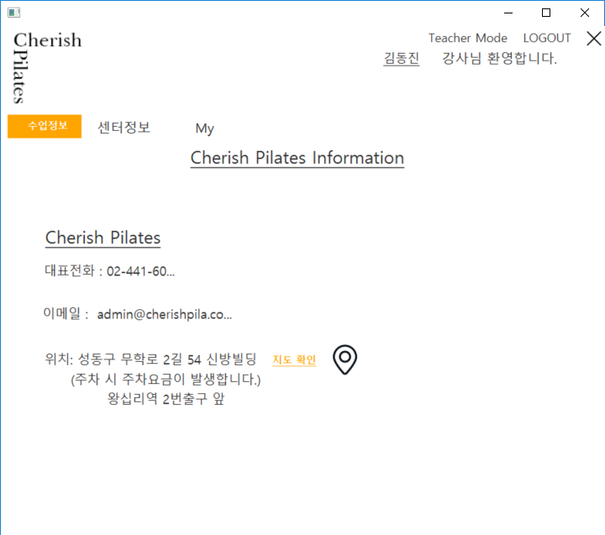
UI
Teacher
김민지

Slide 21
FOCUS
03.
Life of Dillon
프로그램 구성
03.
ADMINISTER

Slide 22
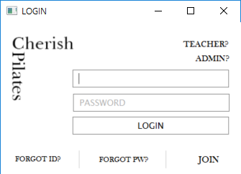
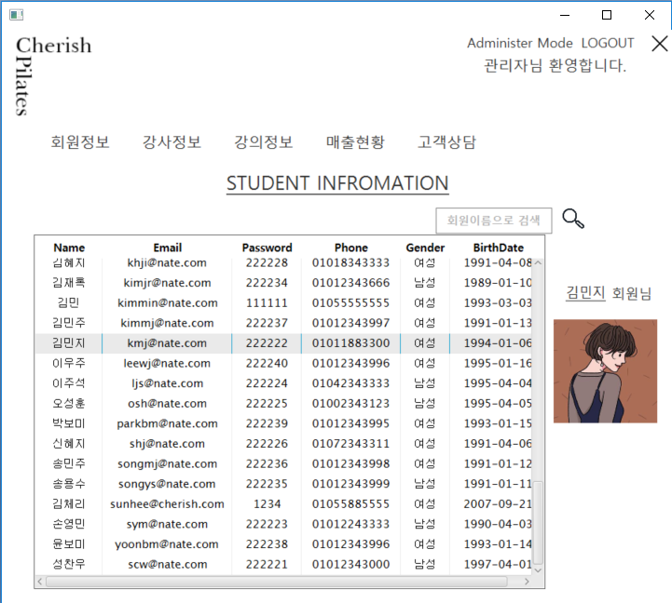
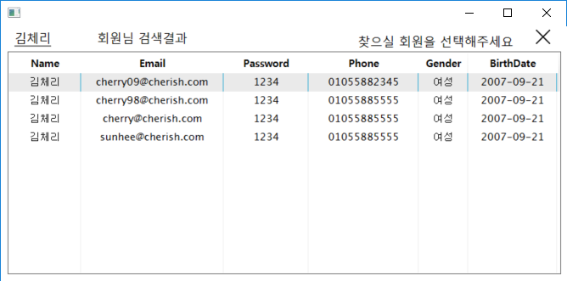
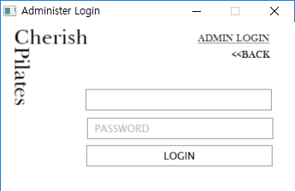
ehdauddldls
UI
이름으로 검색
Administer
김민지

Slide 23
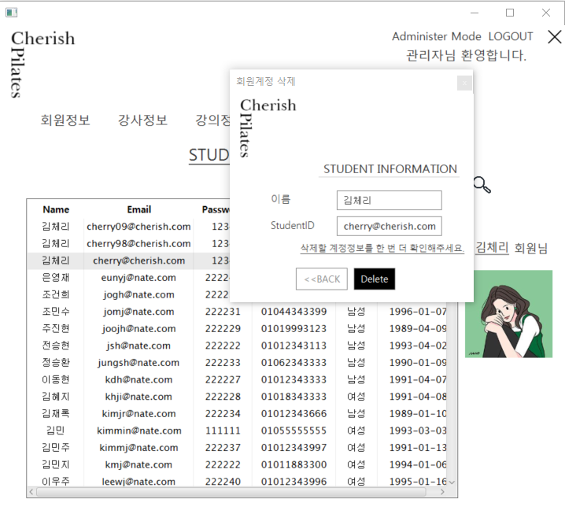
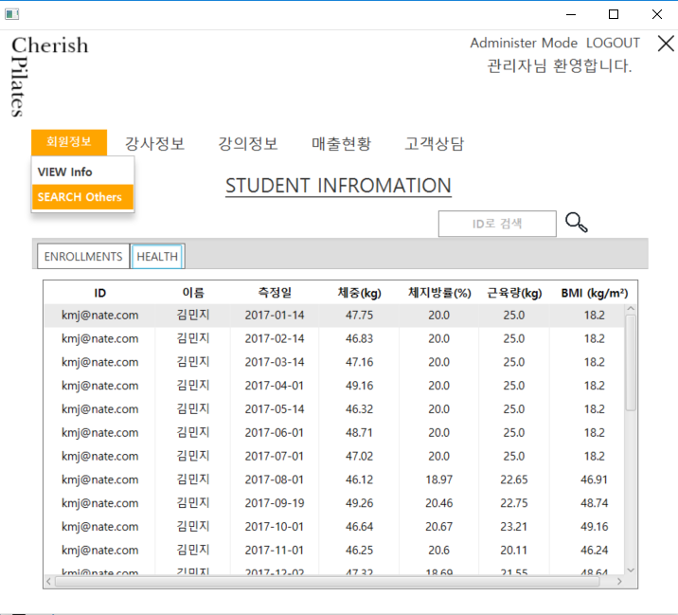
UI
Double Click
Administer
김민지

Slide 24
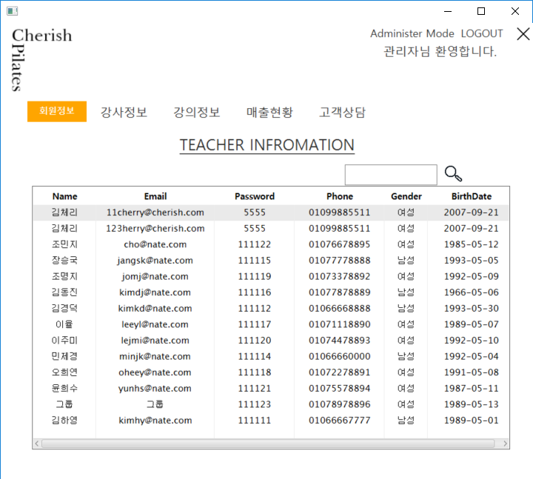
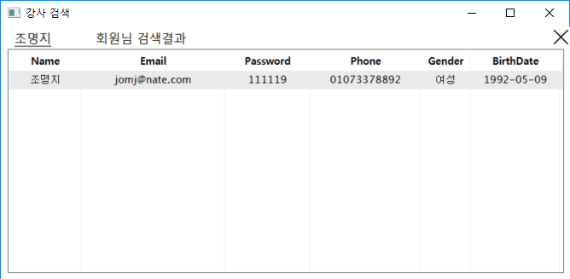
UI
Administer
김민지

Slide 25
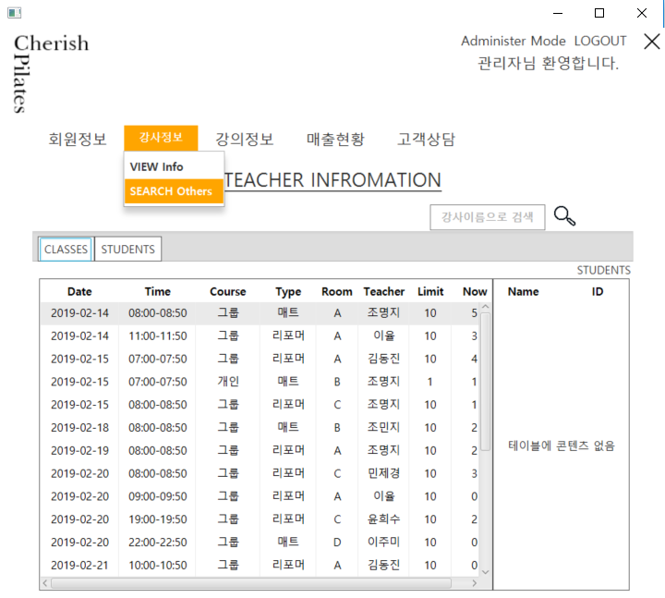
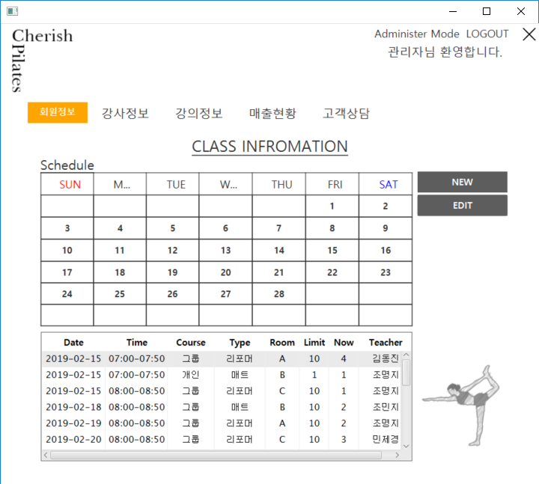
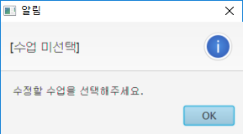
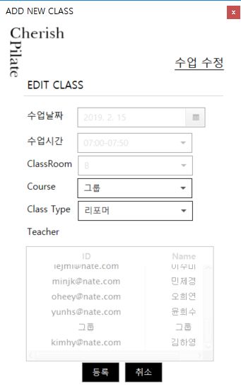
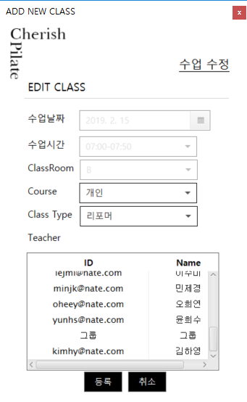
UI
Administer
김민지

Slide 26
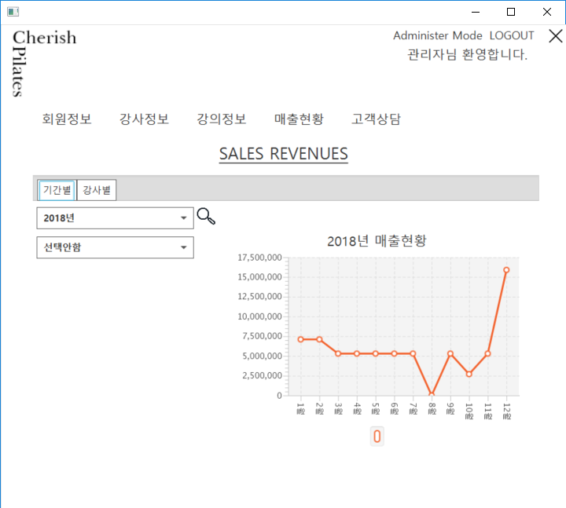
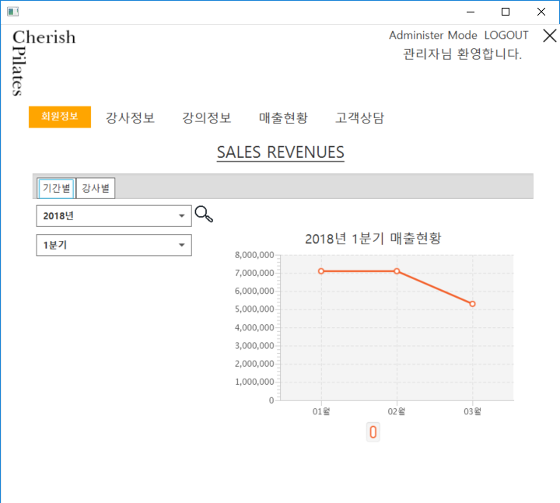
UI
Administer.Chart
김민지

Slide 27
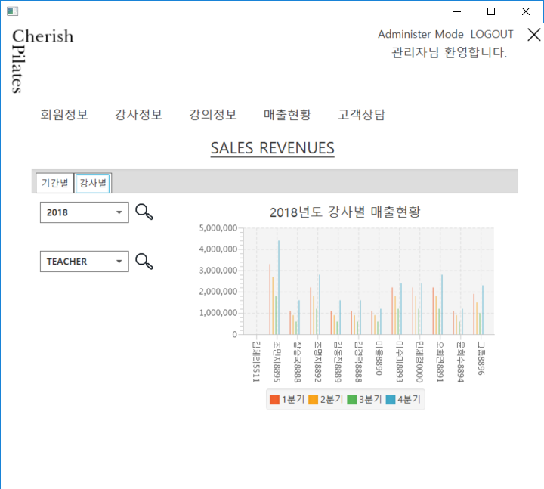
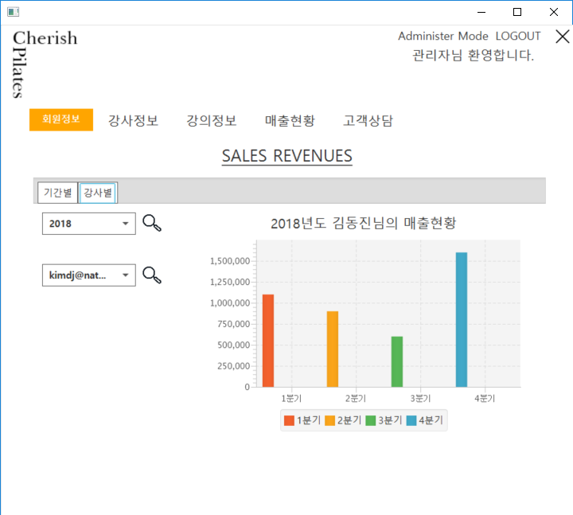
UI
Administer.Chart
김민지

Slide 28

UI
Administer
김민지

Slide 29
CHERISH YOURSELF
느낀점
소켓통신의 어려움
데이터 베이스 프로시저 공부
주제 선정
성취감
It’s your life

Slide 30
Java project
Java project

